Slide 1
基于SpringAI的智能电网运维设计与实现
汇报人: 王昌振
指导老师：贺利坚

Slide 2
目录
研究背景和意义
相关技术研究现状
01
02
研究内容和系统设计
研究问题
03
04
预计成果
05

Slide 3
研究背景和意义
01

Slide 4
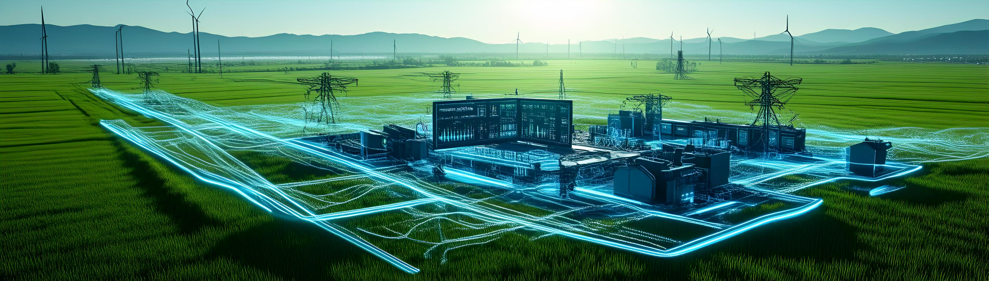
研究背景与价值
响应国家政策要求
人工智能技术驱动
完善新型电力系统标准体系，构建现代智慧能源体系，解决传统运维依赖人工、忽略设备健康度等问题。
AI作为颠覆性前沿技术，深刻改变各行业形态，我国已将其上升为国家战略。

Slide 5
相关技术研究现状
02

Slide 6

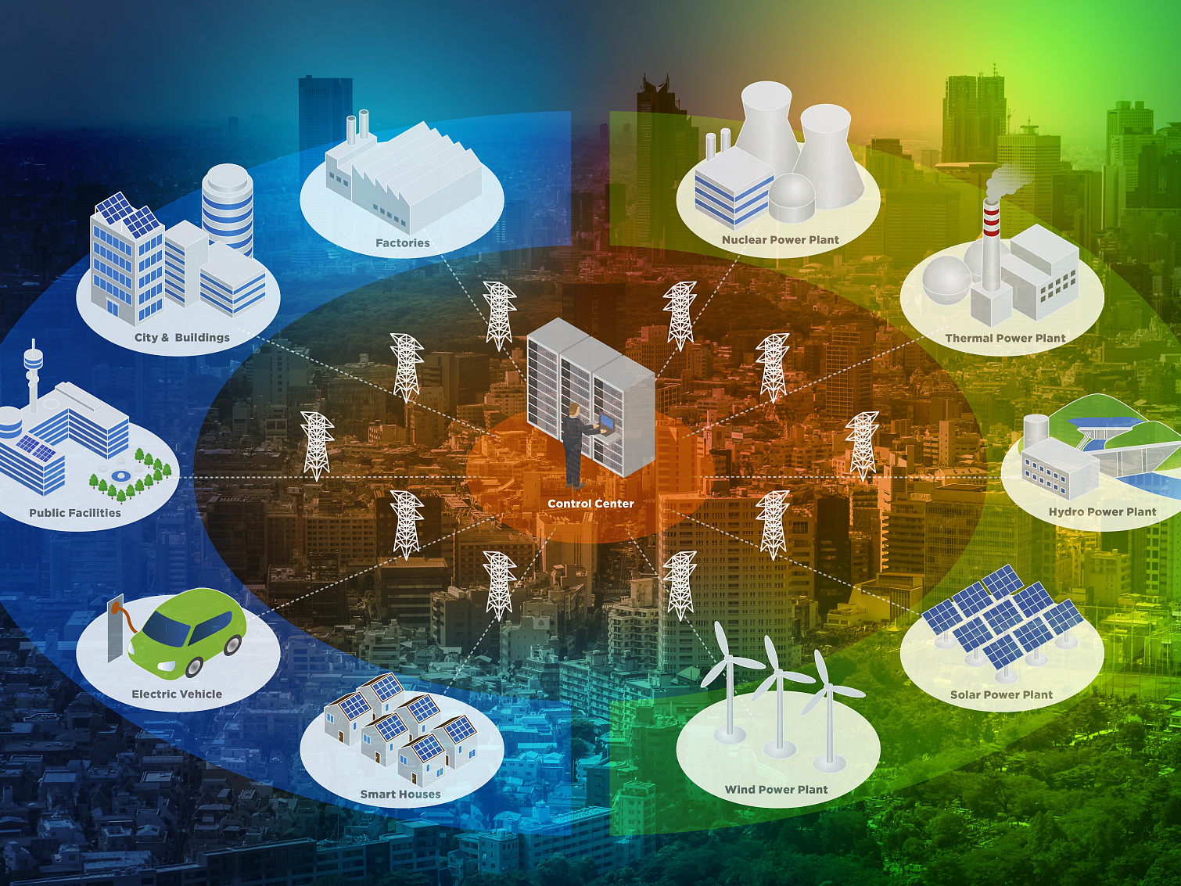
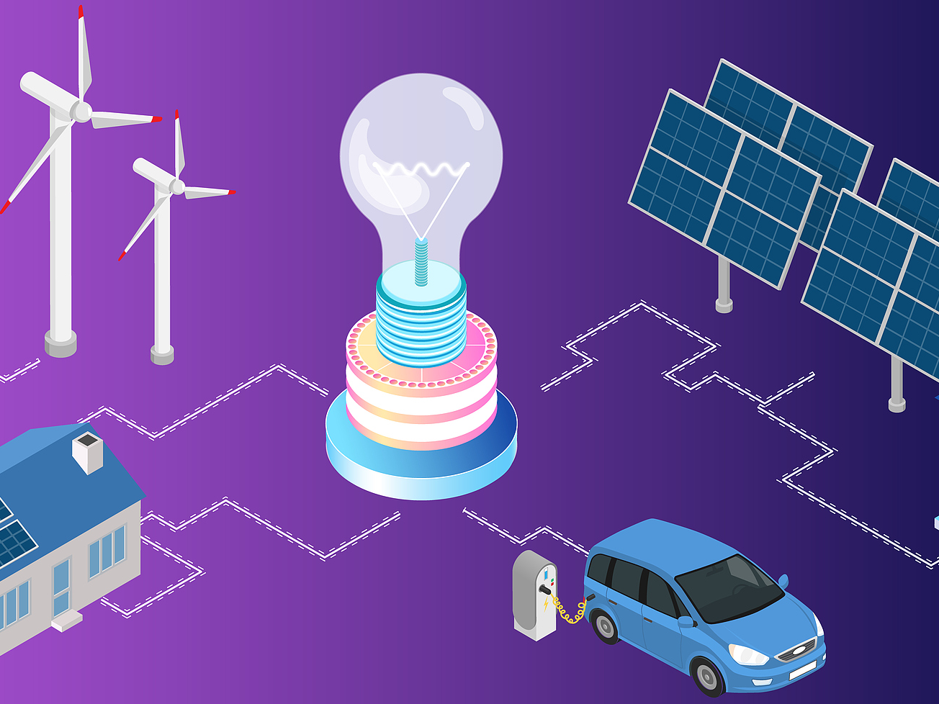
技术现状与趋势
智能电网标准演进
国际标准动态
各国战略布局
自2010年起构建全环节标准体系，实现从跟跑到领跑跨越，趋势向智慧能源系统扩展。
IEC发布智能电网路线图，前沿扩展至智慧能源、智慧城市等融合领域。
美国强调互操作框架，日本聚焦储能等7个重点领域标准布局。

Slide 7
研究内容和系统设计
03

Slide 8


系统核心流程
数据采集
决策生成
Spring Boot定时任务读取多模态数据，因为没有实际的传感器，通过前端操作实现数值改变，模型训练的数据是真实的。
将发送给Spring AI检索数据库中设备状态和向量知识库，如果超过阈值则生成专业运维操作表单，降低人工操作复杂度。

Slide 9
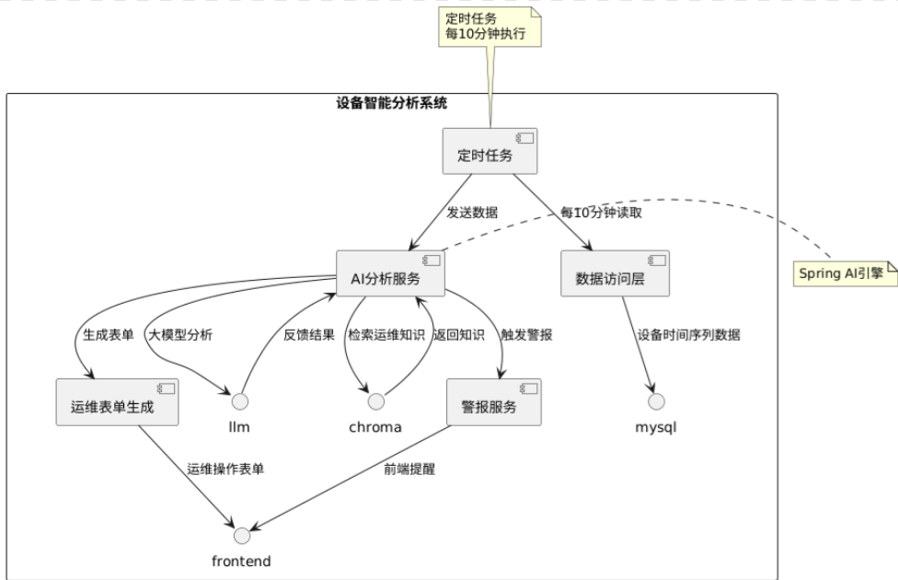
（1）Spring Boot 定时任务每10分钟后端从 MySQL（历史数据）中读取设备时间序列数据通过Spring AI 发送给
大模型读取设备进行分析并反馈结果。
（2）Spring Boot处理数据，根据反馈结果触发警报给前端提醒，Spring AI 引擎 → 引擎向 Chroma 向量数据库 检索相关运维知识生成运维操作表单。
（3）发电量预测，同样是Spring boot获取数据，发送给python后端，用lstm长短记忆时间序列实现预测，可以推广到设备检测负荷。
系统整体流程

Slide 10


系统架构设计
技术栈选型
基于Spring Boot、Spring AI、Mysql数据库、Chroma或者其他的向量数据库，尽量考虑安全性、Vue3构建全栈智能运维系统。
跨领域推广潜力
以部分关键设备和预测发电起点，可扩展至整个电网设备状态获取以及所有设备健康度预测，构建完整的运维系统，推广到通用工业设备的运维。

Slide 11
研究问题
04

Slide 12

关键研究问题
RAG输出规范优化
发电量预测算法选择
提升RAG生成内容的规范性与准确性，确保运维表单专业可靠。
探索风力发电设备发电量预测的最优算法，在LSTM基础上提高预测准确性。

Slide 13
预计成果
05

Slide 14
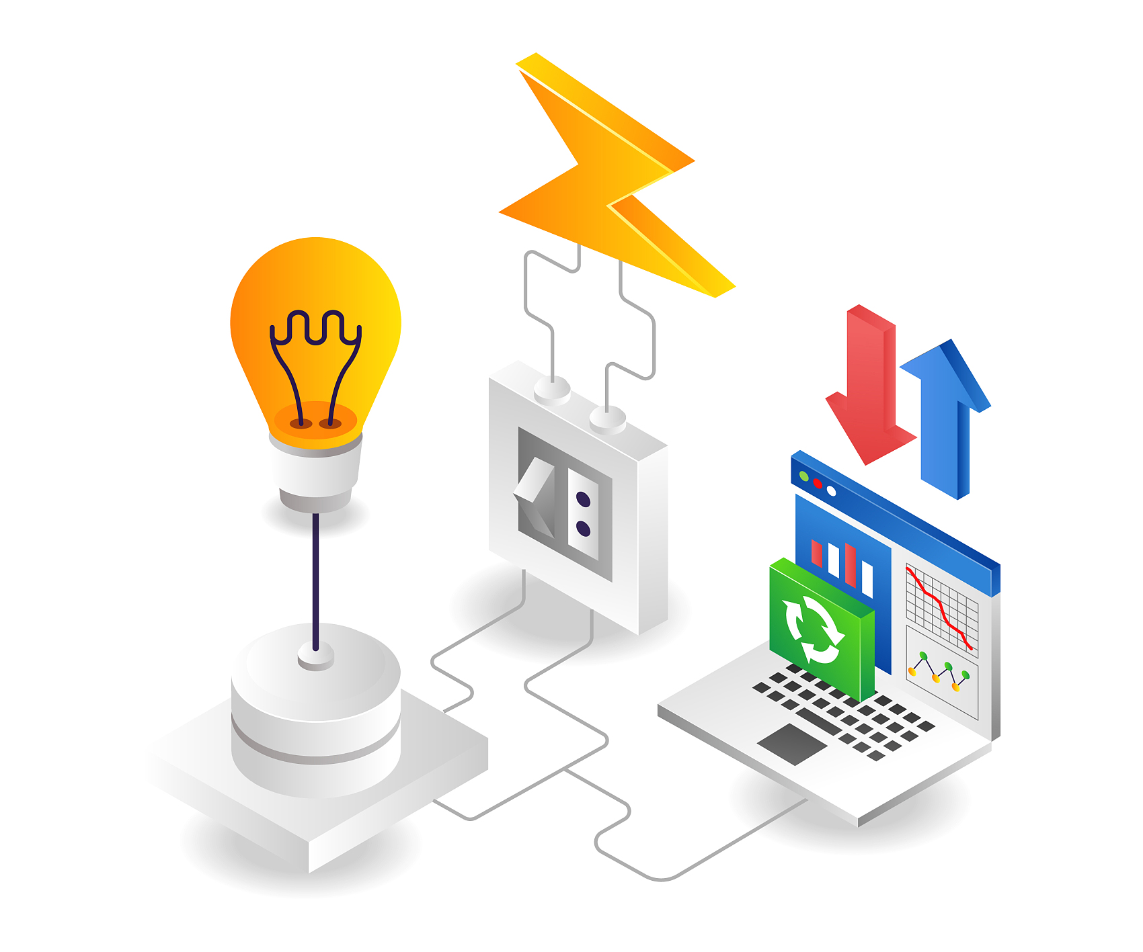

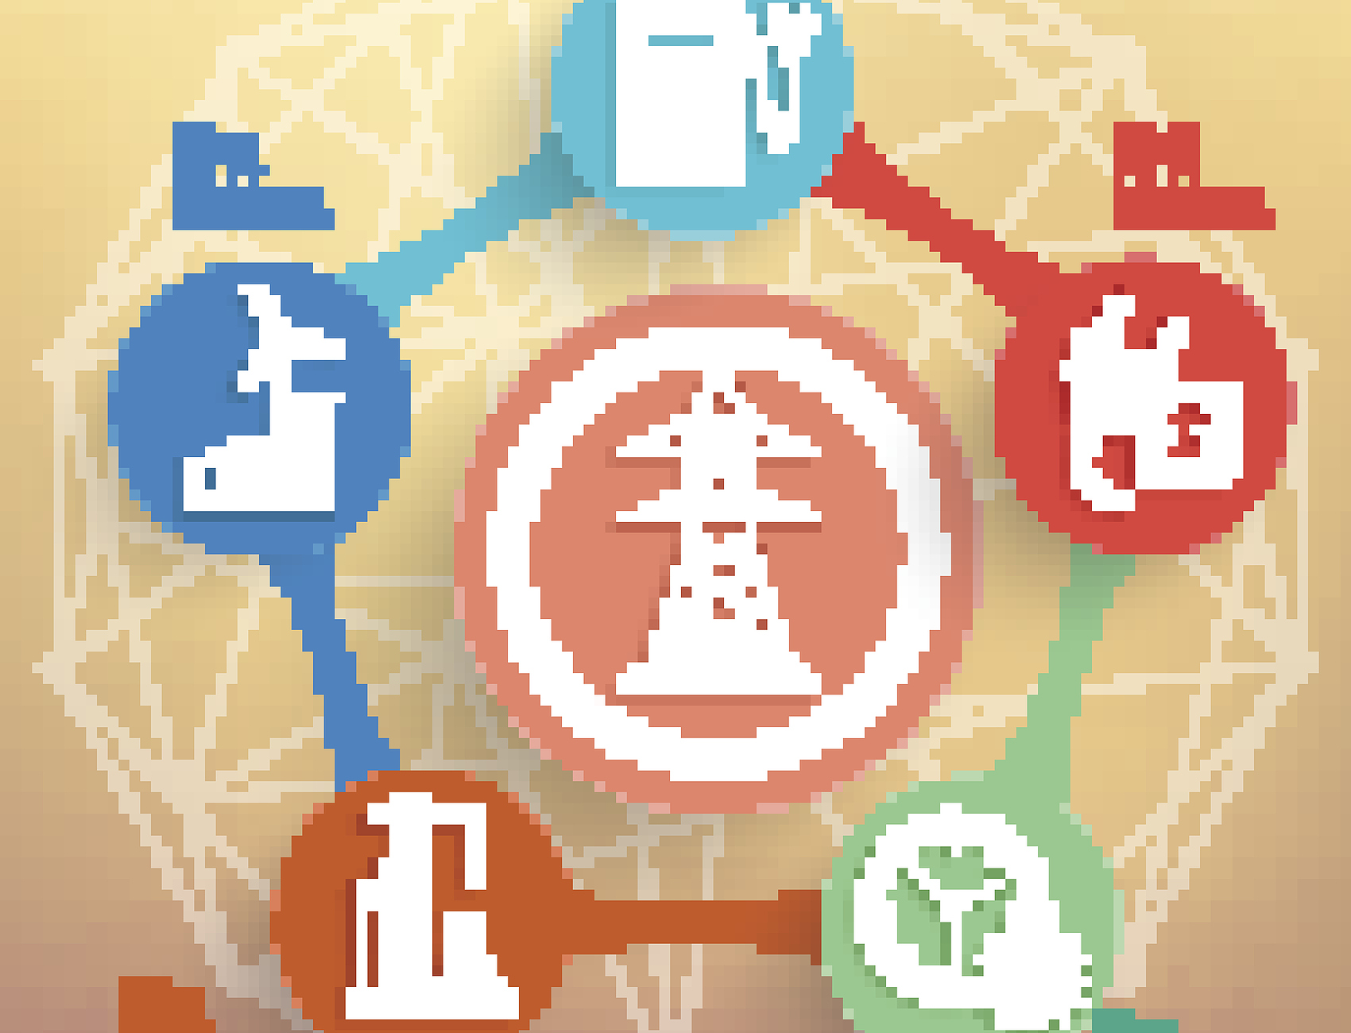
预期成果
形成技术方案
解决关键问题
支撑标准完善
构建基于SpringAI的智能电网运维系统完整技术方案，包含核心流程与架构设计。
优化RAG输出规范，确定风力发电预测最优算法，提升系统实用性。
为新型电力系统标准体系提供技术附加与案例参考，促进体系完善。

Slide 15
谢谢观看
THANKS

